Slide 1

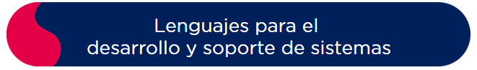

GRUPO 06
PAGINA WEB: “PCSTORE”
INTEGRANTES:
Ronaldo Jose Estrada Quicaño
André Fabricio Franco Molina
Jhoel Alexander Yana Bolívar

Slide 2
1
Detalles de la página

Slide 3
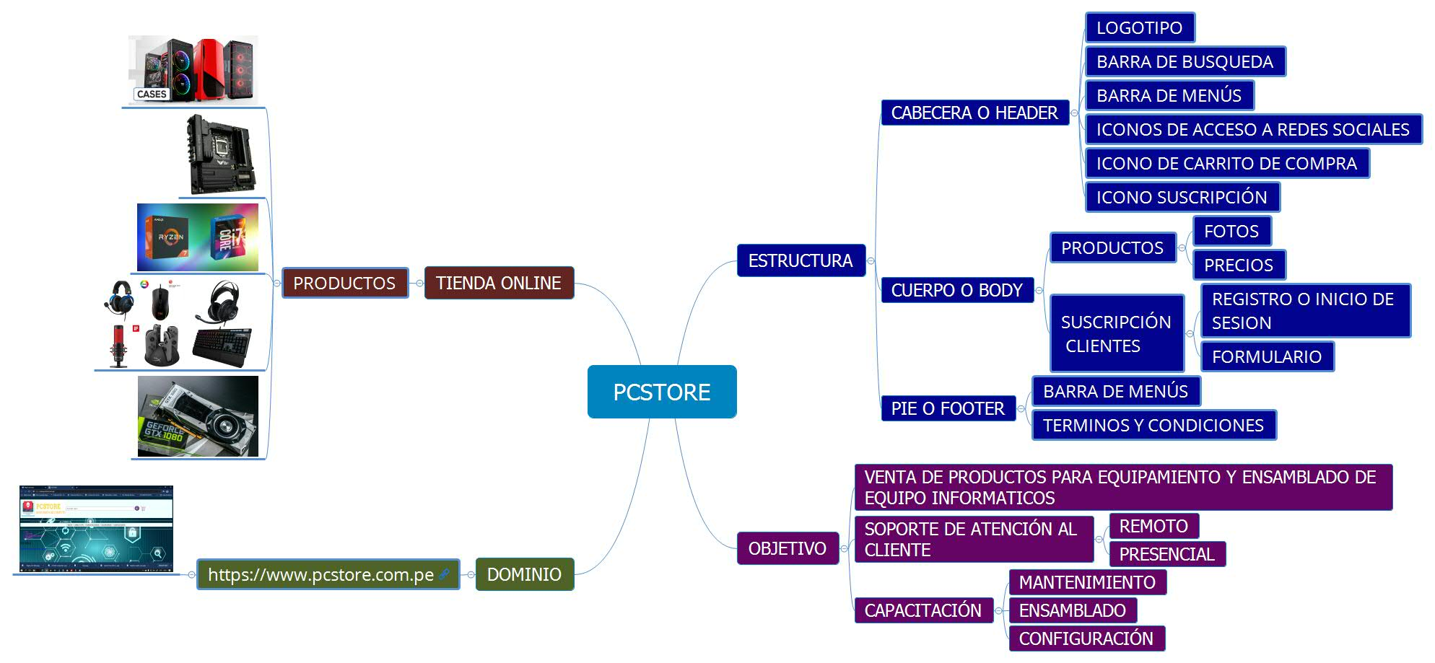

Slide 4
2
Organización de la página

Slide 5
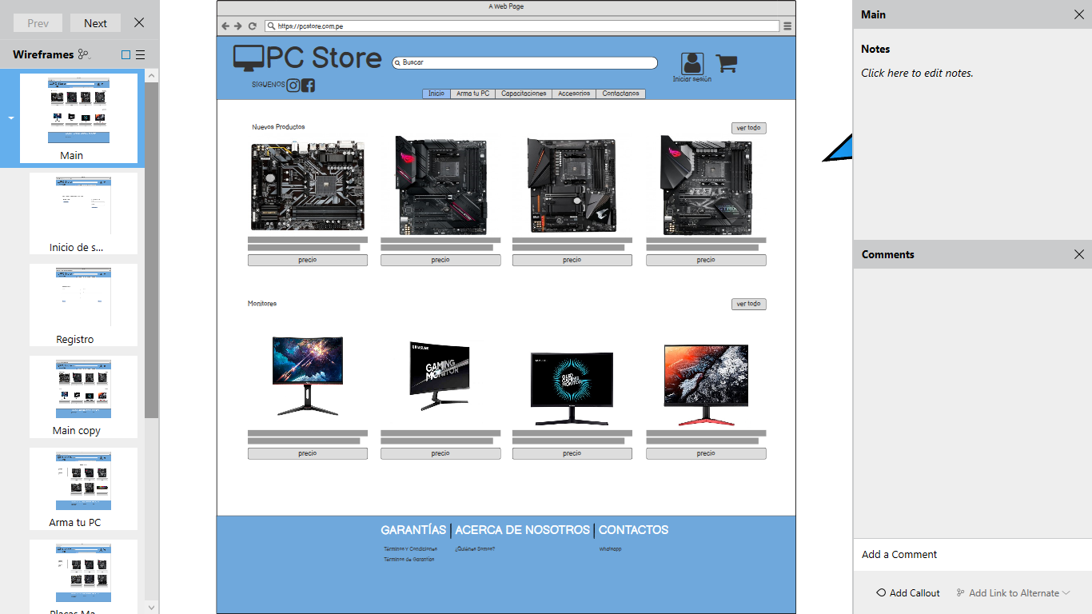

Slide 6
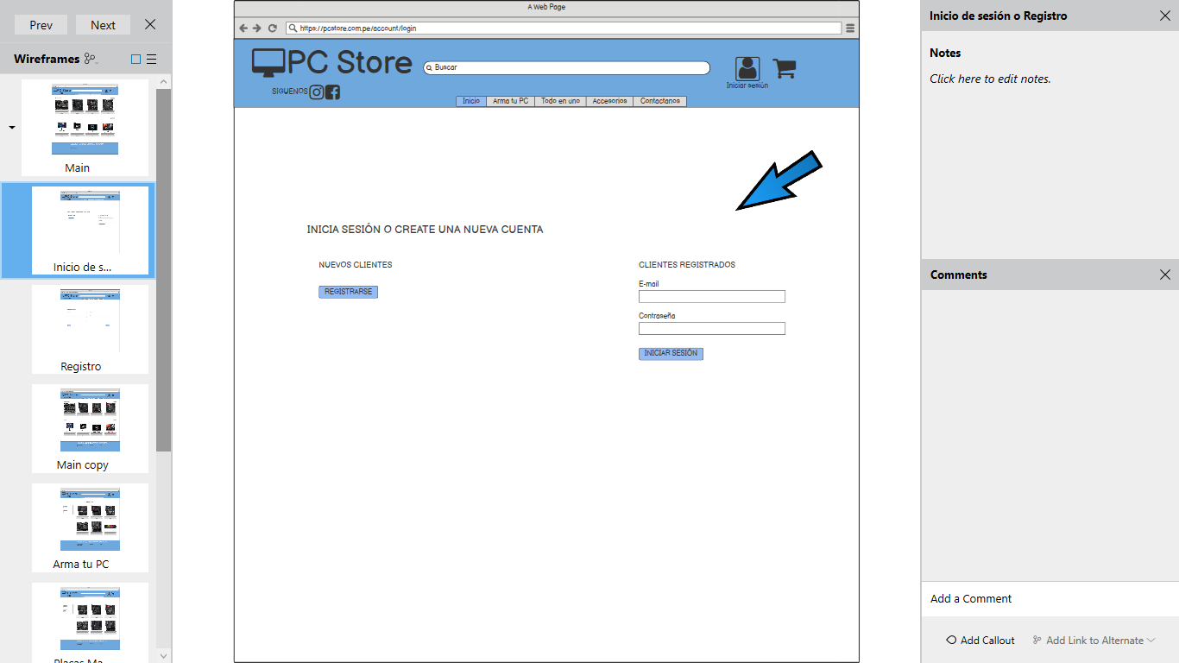

Slide 7
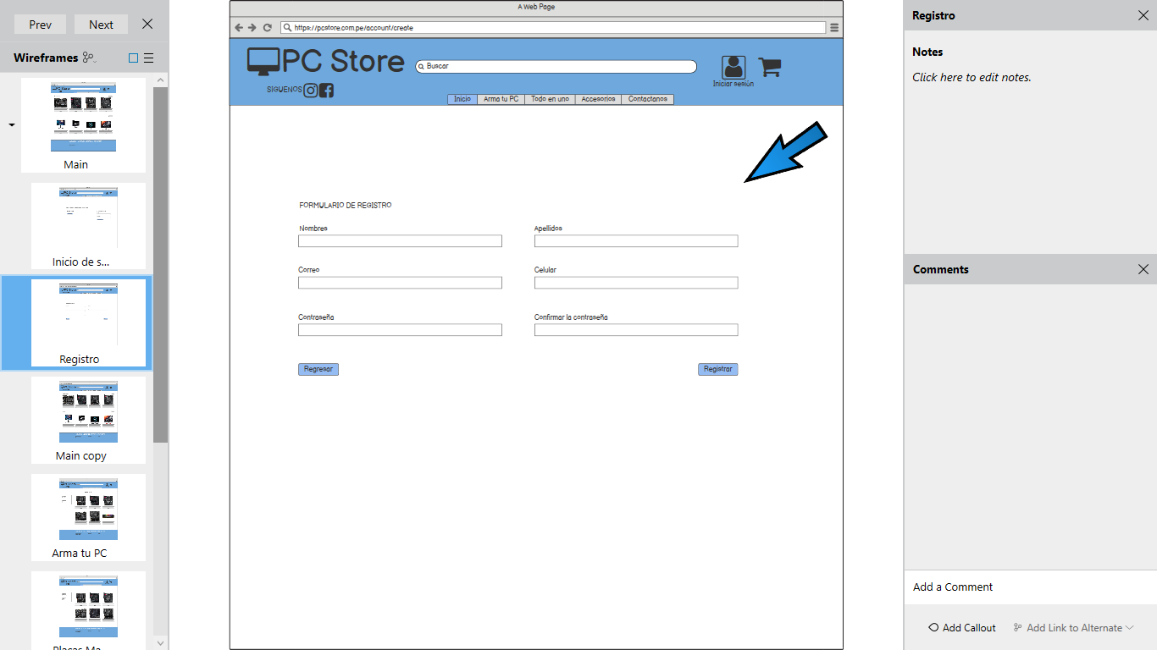

Slide 8
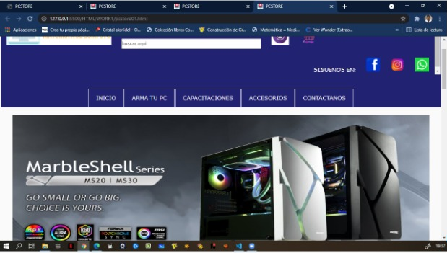

Slide 9
3
GITHUB

Slide 10
